Slide 1
Cavità peritoneale

Slide 5
PERITONEO
Membrana sierosa di aspetto brillante lucido che tappezza le pareti interne della cavità addomino-pelvica, riflettendosi a rivestire, in parte o interamente, gli organi in questa contenuta.
Doppio foglietto, MEMBRANA CONTINUA:
PERITONEO PARIETALE: riv. superf. cavità addomino-pelvica
PERITONEO VISCERALE: riv. superf. esterna visceri
CAVITA’ PERITONEALE: VIRTUALE, contiene scarso liquido peritoneale, CHUSA nell’uomo, nella donna comunica con l’esterno attraverso gli orifici addominali delle tube uterine

Slide 8
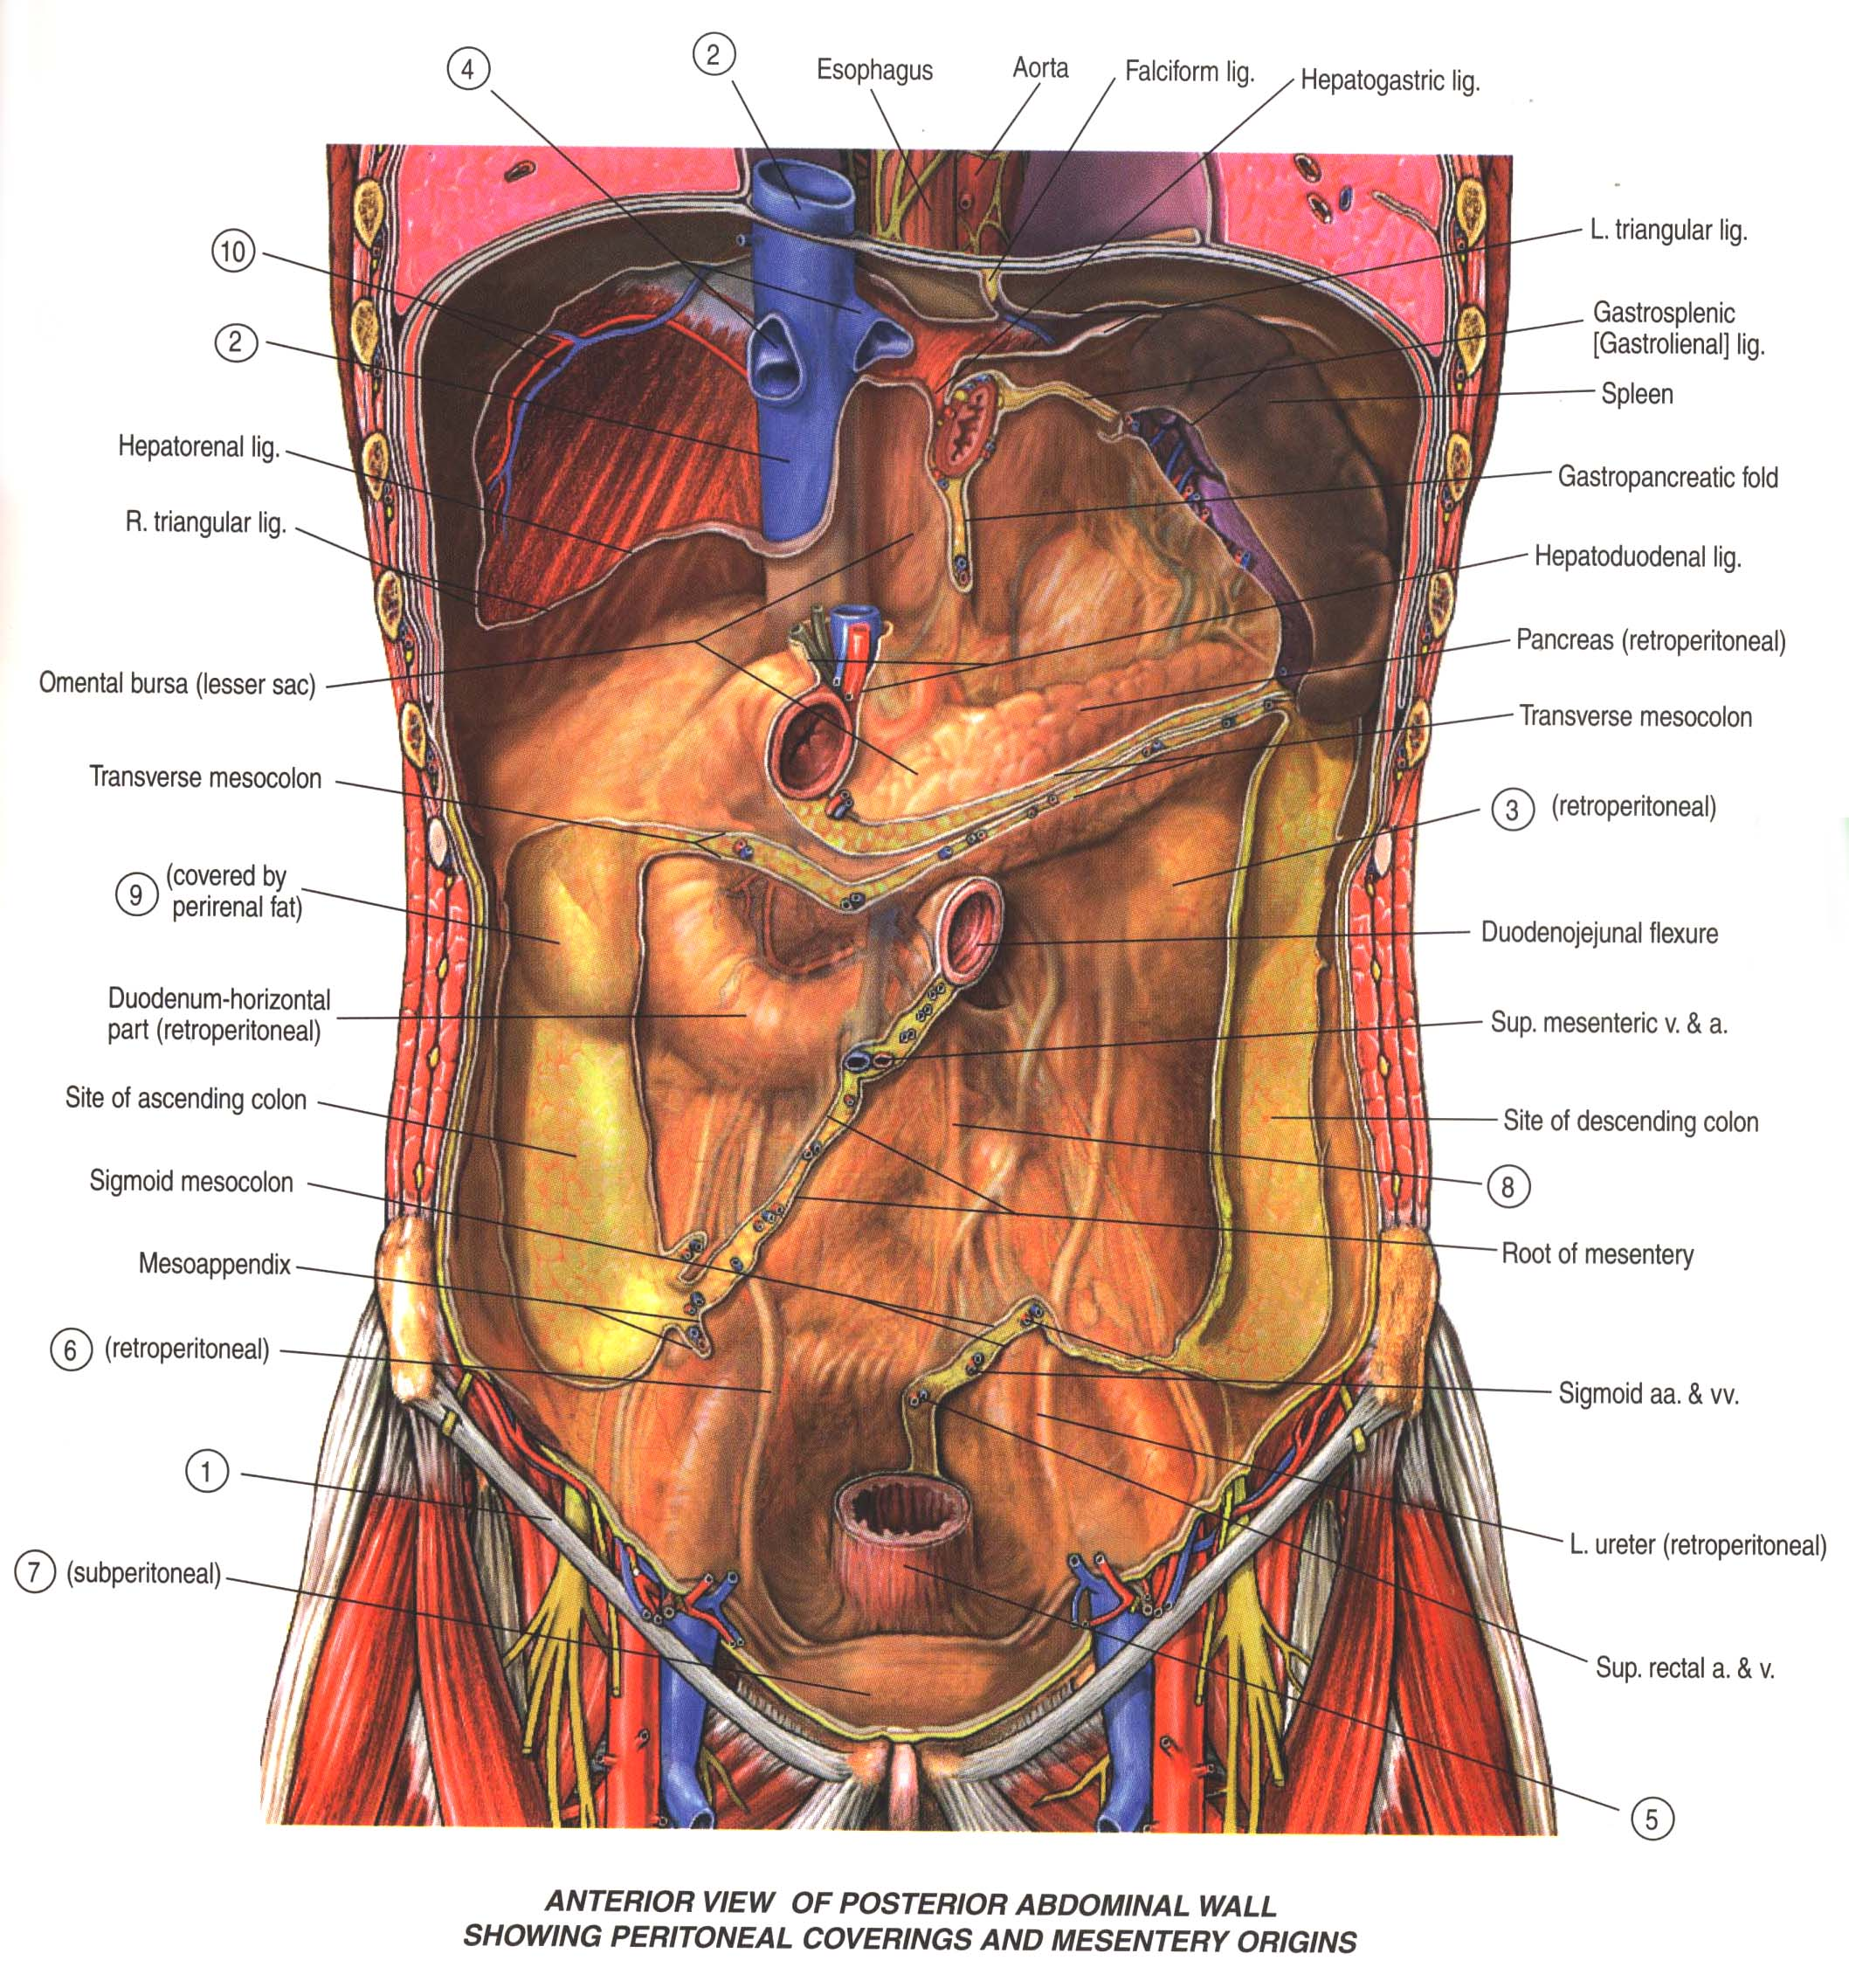
retroperitoneali

Slide 10
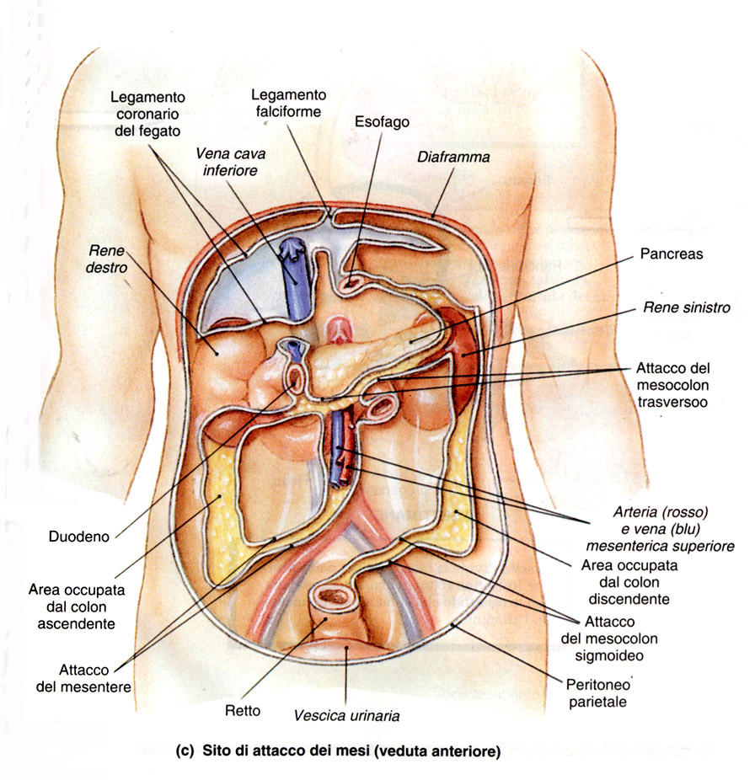

Slide 11
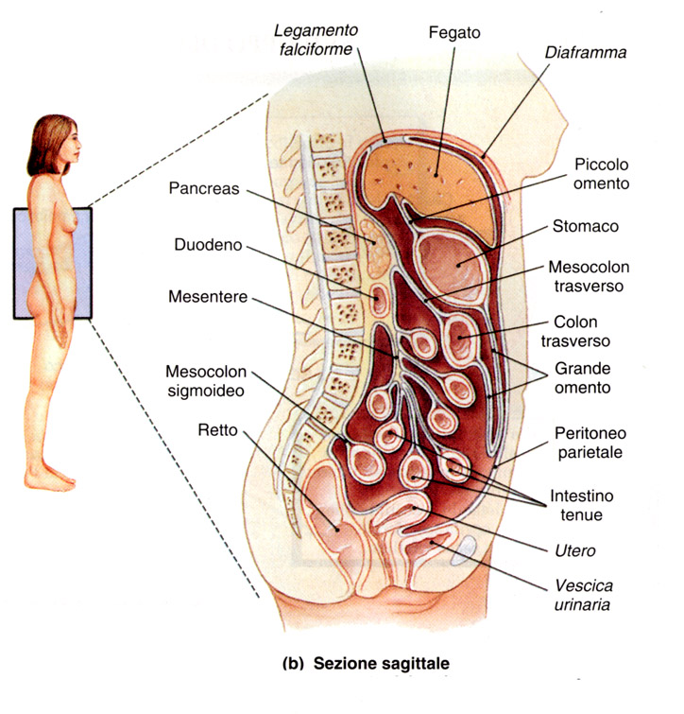

Slide 24
ESOFAGO
Tubo muscolo-mucoso, appiattito in stato di vacuità
Lunghezza 25 cm, ∅ 2 cm
mediastino posteriore
si dirige in basso, da dx verso sn
PORZIONI: - cervicale (4,5 cm)
- toracica (16 cm)
- diaframmatica (1,5 cm)
- addominale (3 cm, retroperitoneale)
RESTRINGIMENTI: - cricoideo
- aortico
- bronchiale
- diaframmatico

Slide 25
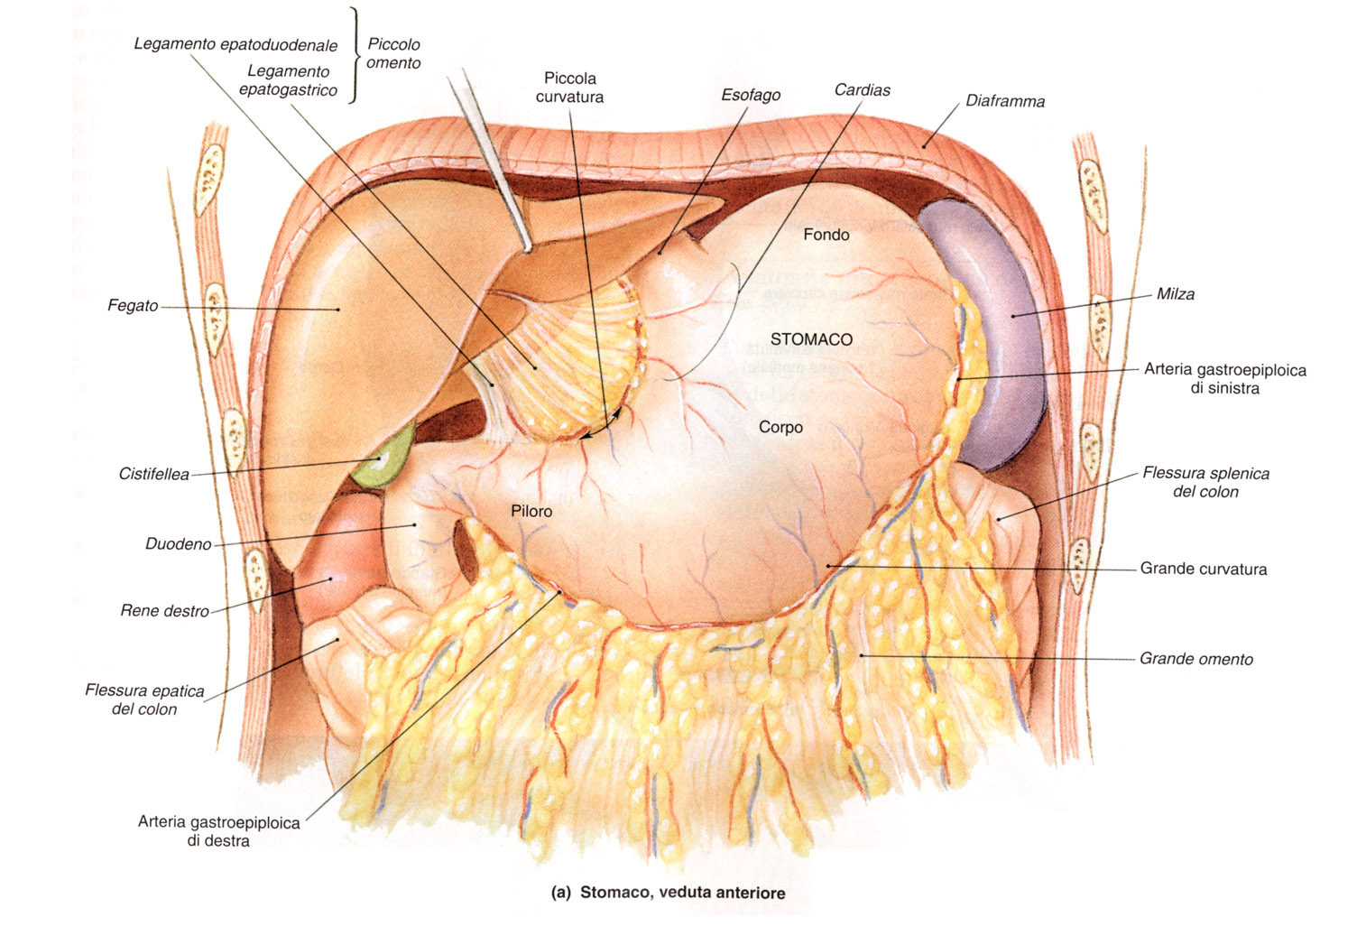
STOMACO

Slide 26
Borsa omentale

Slide 27
PICCOLO OMENTO
Leg. EPATO-GASTRICO
Leg. EPATO-DUODENALE
(delimita forame epiploico
del Winslow)
Ingresso borsa omentale
ILO FEGATO → PICCOLA CURVATURA STOMACO + BULBO DUODENALE
+ PARTE DX ESOFAGO

Slide 28
Isolamento termico

Slide 29
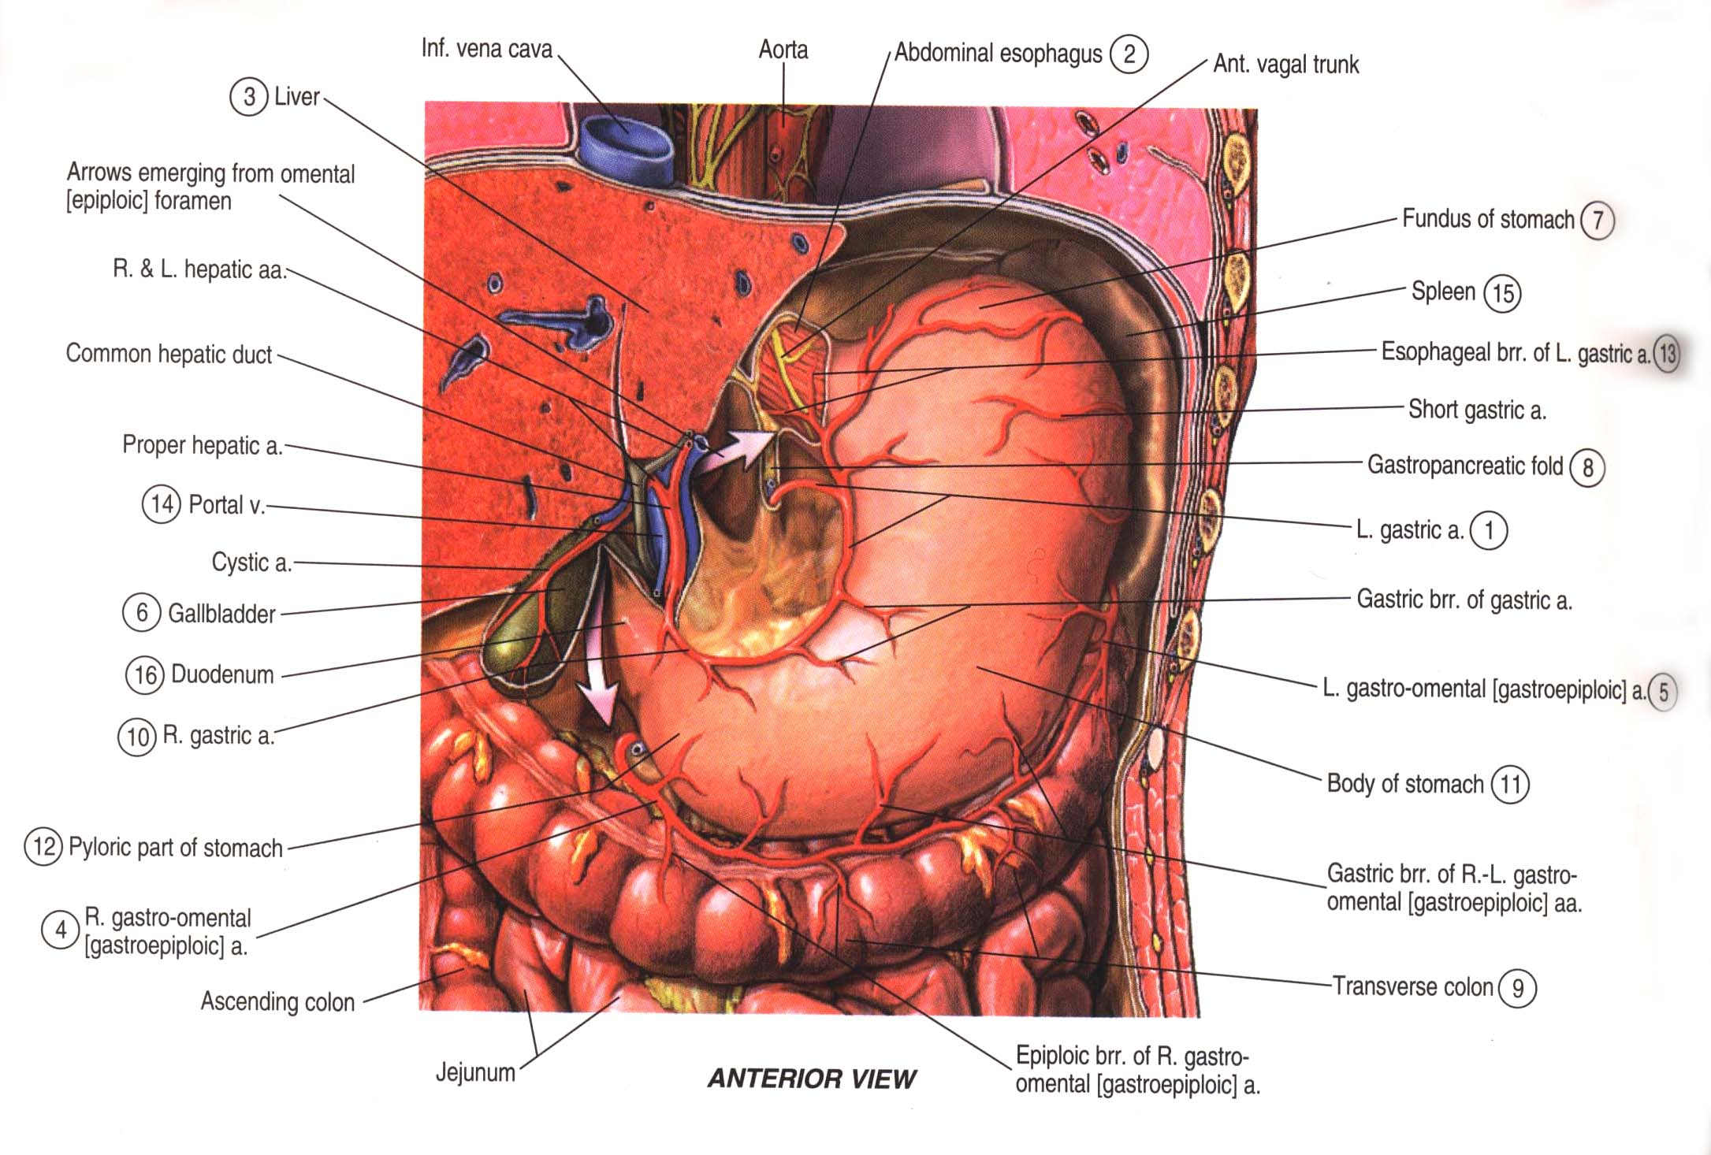
ACCESSO alla BORSA OMENTALE

Slide 30
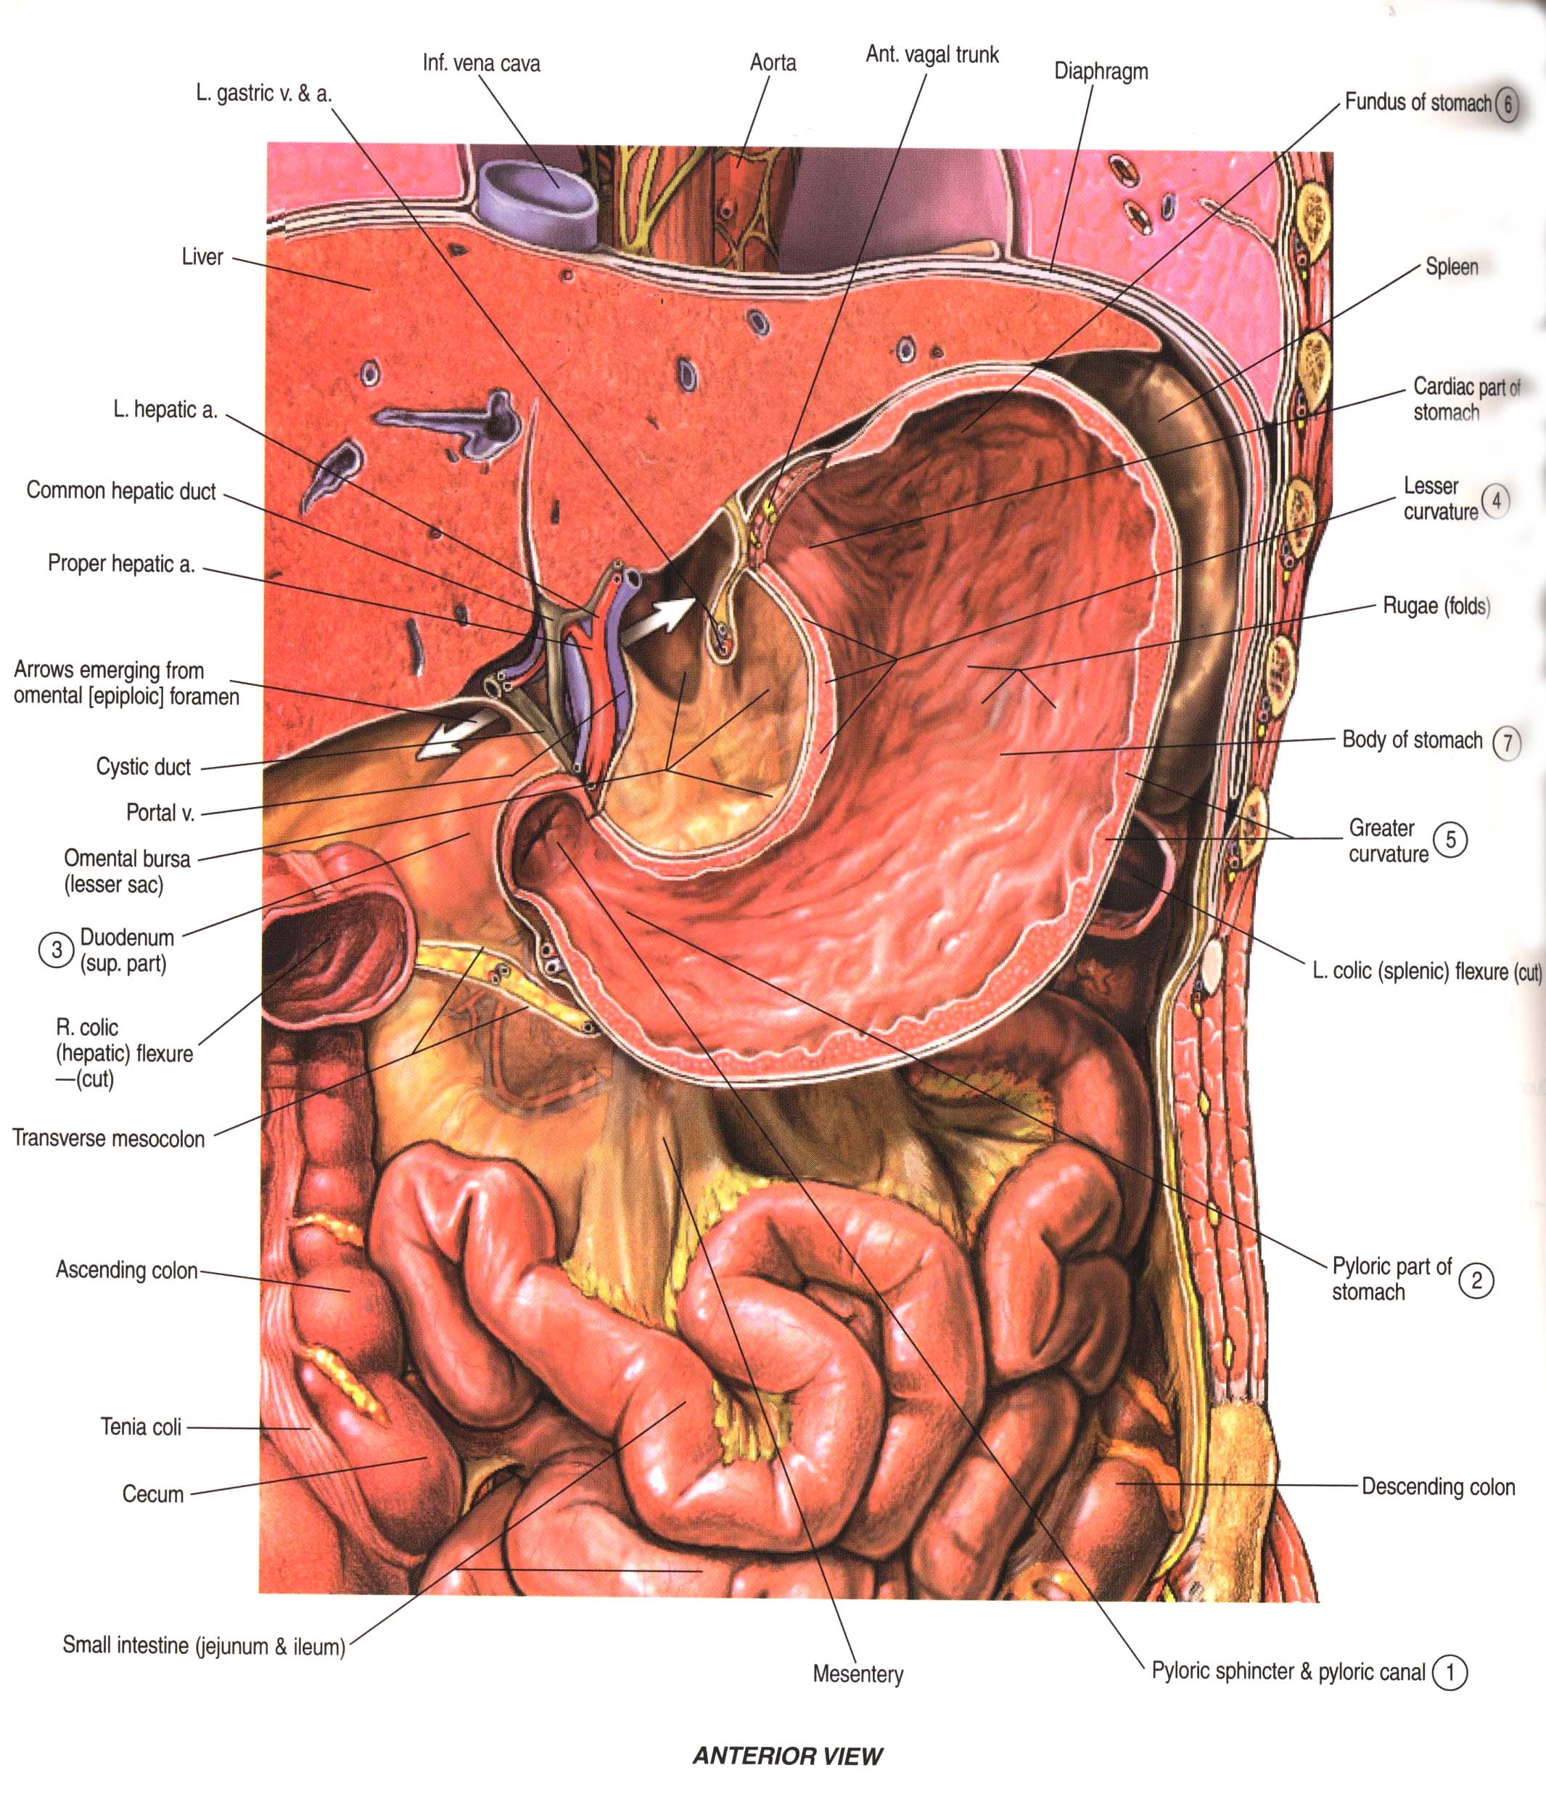

Slide 31
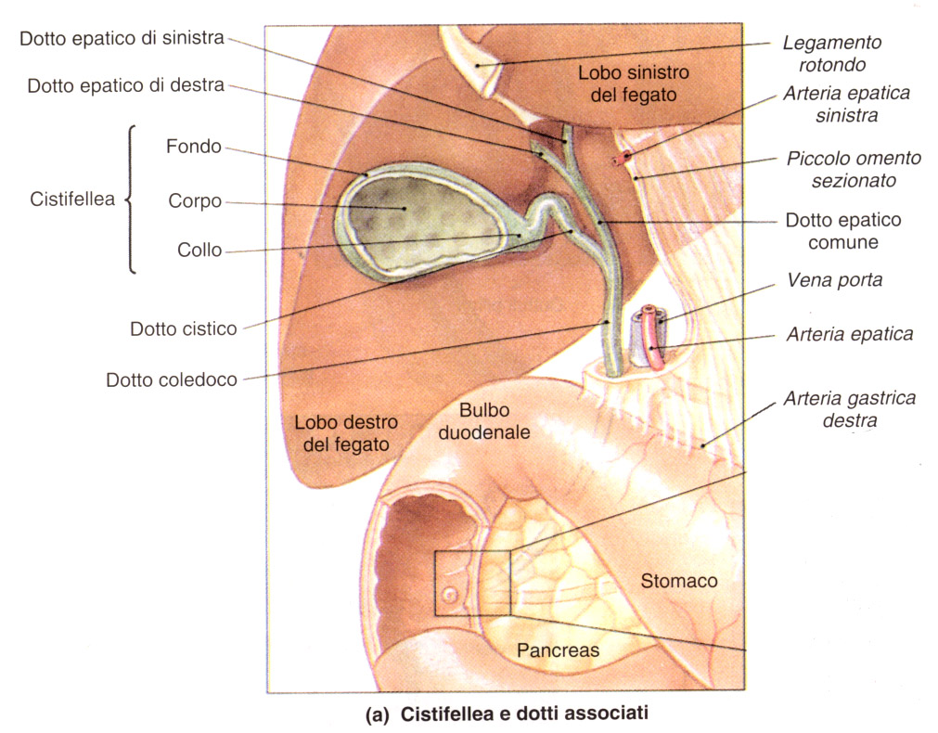
NB: nello spessore del
legamento epato-duodenale
decorrono l’A. EPATICA,
V. PORTA e DOTTO COLEDOCO

Slide 32
GRANDE OMENTO
GRANDE CURVATURA STOMACO, BULBO DUODENALE →
IN BASSO A GREMBIULE, RISALE FINO AL COLON TRASVERSO
Leg. GASTRO-COLICO + DUODENO-COLICO o
RADICE ANTERIORE
COLON TRASVERSO, FACCIA SUP. MESOCOLON TRASVERSO →
FUSIONE CON LA LAMINA DELLA RADICE ANT.
RADICE POSTERIORE

Slide 33
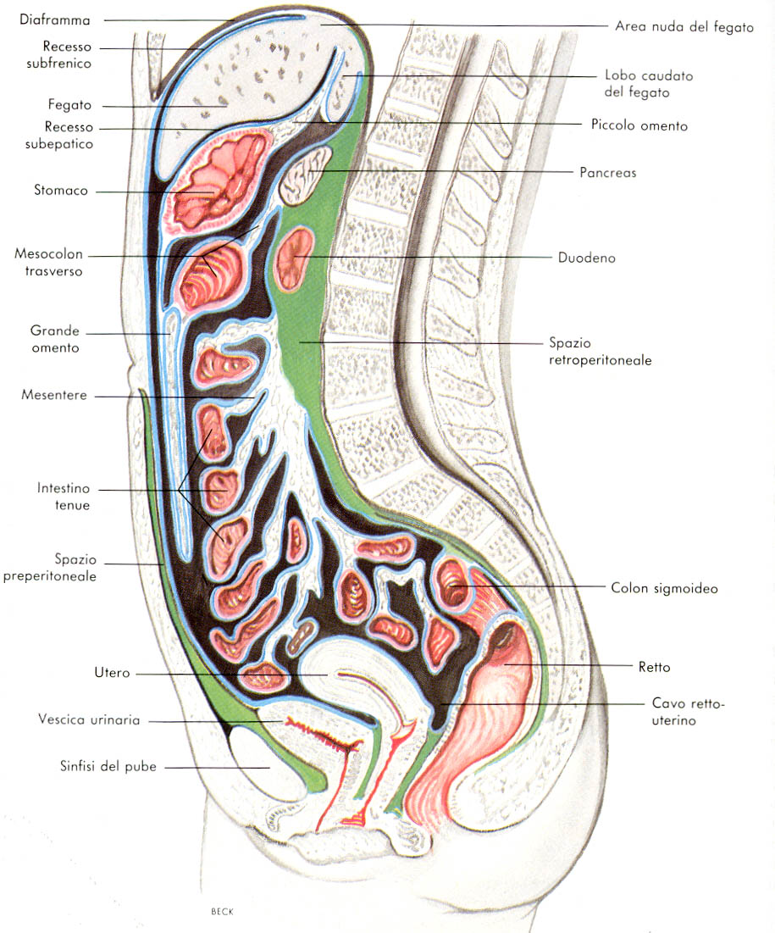
RADICE ANT.
GRANDE OMENTO
RADICE POST.
GRANDE OMENTO

Slide 34
LATO SN STOMACO, FACCIA POST FONDO STOMACO →
ADDOSSAMENTO FOGLIETTI ANT E POST
Leg. GASTRO-LIENALE
(ilo milza)
Leg. GASTRO-FRENICO
(breve, dal cardias al diaframma)
Rivestimento faccia gastrica
milza
Leg. PANCREATICO-LIENALE
(coda pancreas)

Slide 35
Leg. PANCREATICO-
LIENALE

Slide 36
FEGATO
intraperitoneale

Slide 37
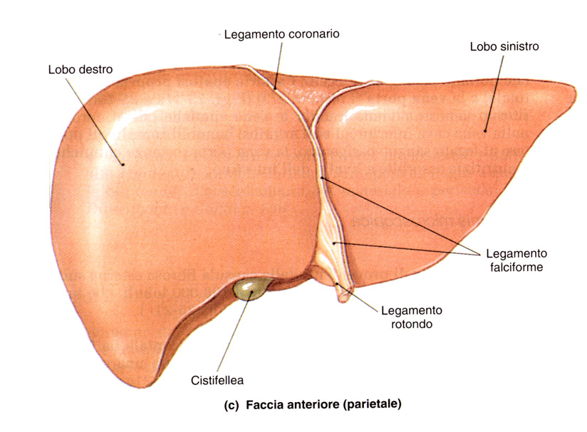

Slide 38
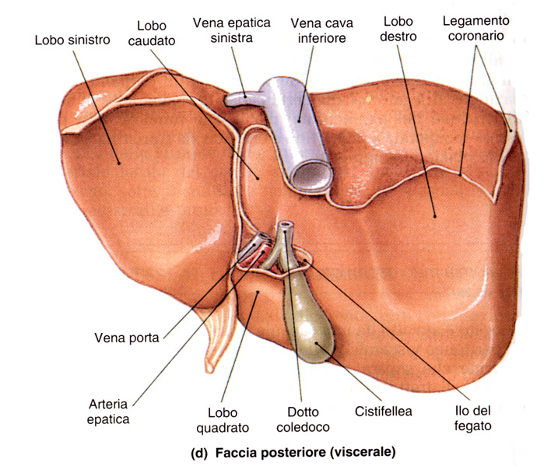
Leg. Triangolare
Piccolo
omento

Slide 39
PICCOLO OMENTO
Leg. EPATO-GASTRICO
Leg. EPATO-DUODENALE
(delimita forame epiploico
del Winslow)
Ingresso borsa omentale
ILO FEGATO → PICCOLA CURVATURA STOMACO + BULBO DUODENALE
+ PARTE DX ESOFAGO

Slide 40
CISTIFELLEA o COLECISTI
Organo muscolare cavo
forma a pera
Lungh: 10 cm, ∅ max: 3,5 cm
capacità max: 40-70 ml di bile
occupa la fossa cistica
Comportamento del peritoneo:
FONDO → rivestito dal peritoneo anteriormente, in rapporto con la parete addominale ant, nel punto in cui il margine laterale del m. retto dell’addome si incontra con l’arcata costale (PUNTO CISTICO)
CORPO (nella fossa cistica) → rivestito dal peritoneo solo sulla faccia inferiore
COLLO → avvolto da peritoneo (MESOCISTI) che lo fissa alla faccia inferiore del fegato

Slide 41
Papilla
duodenale
maggiore

Slide 42
INTESTINO
TENUE
DUODENO
MESENTERICO
DIGIUNO
ILEO

Slide 43
lungh. 25-30 cm, ∅ 4 cm
avvolge testa pancreas
DUODENO
BULBO
FLESSURA
SUP
PARTE
DISCENDENTE
FLESSURA
INF
FLESSURA
DUODENO-
DIGIUNALE

Slide 44
COMPORTAMENTO DEL PERITONEO
BULBO: intraperitoneale
Leg. EPATO-DUODENALE
(piccolo omento)
Leg. DUODENO-COLICO
(al colon trasverso)
ALTRE PARTI: retroperitoneali

Slide 45
MESENTERE
Radice

Slide 46
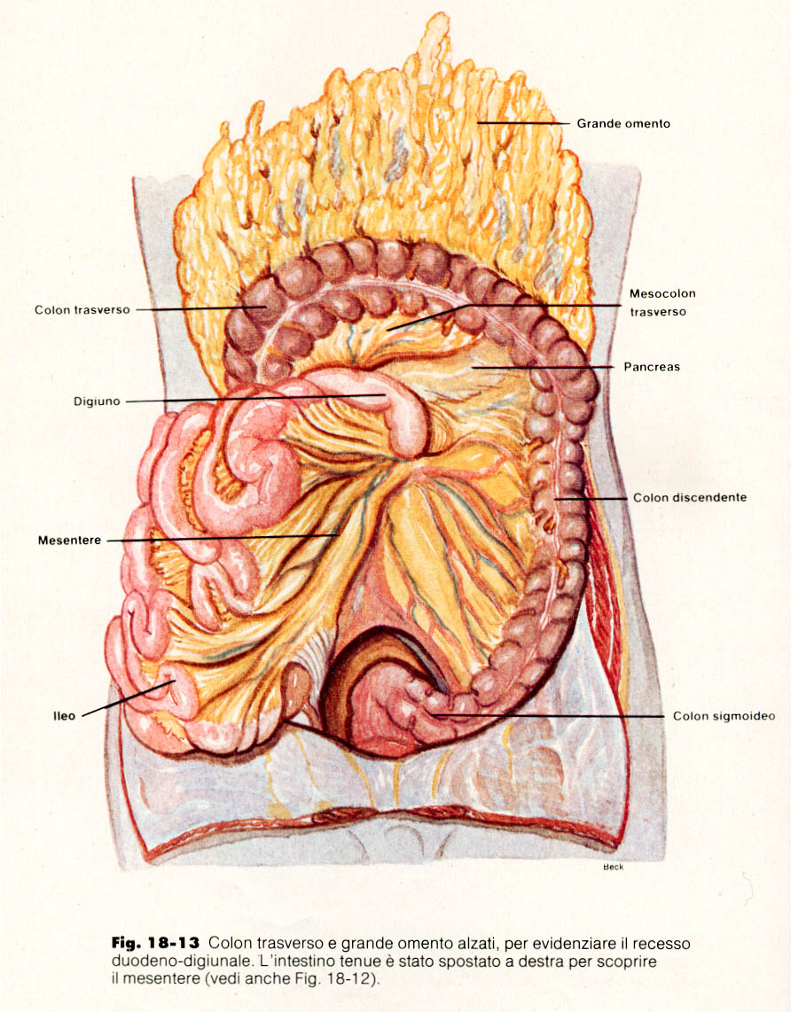

Slide 47
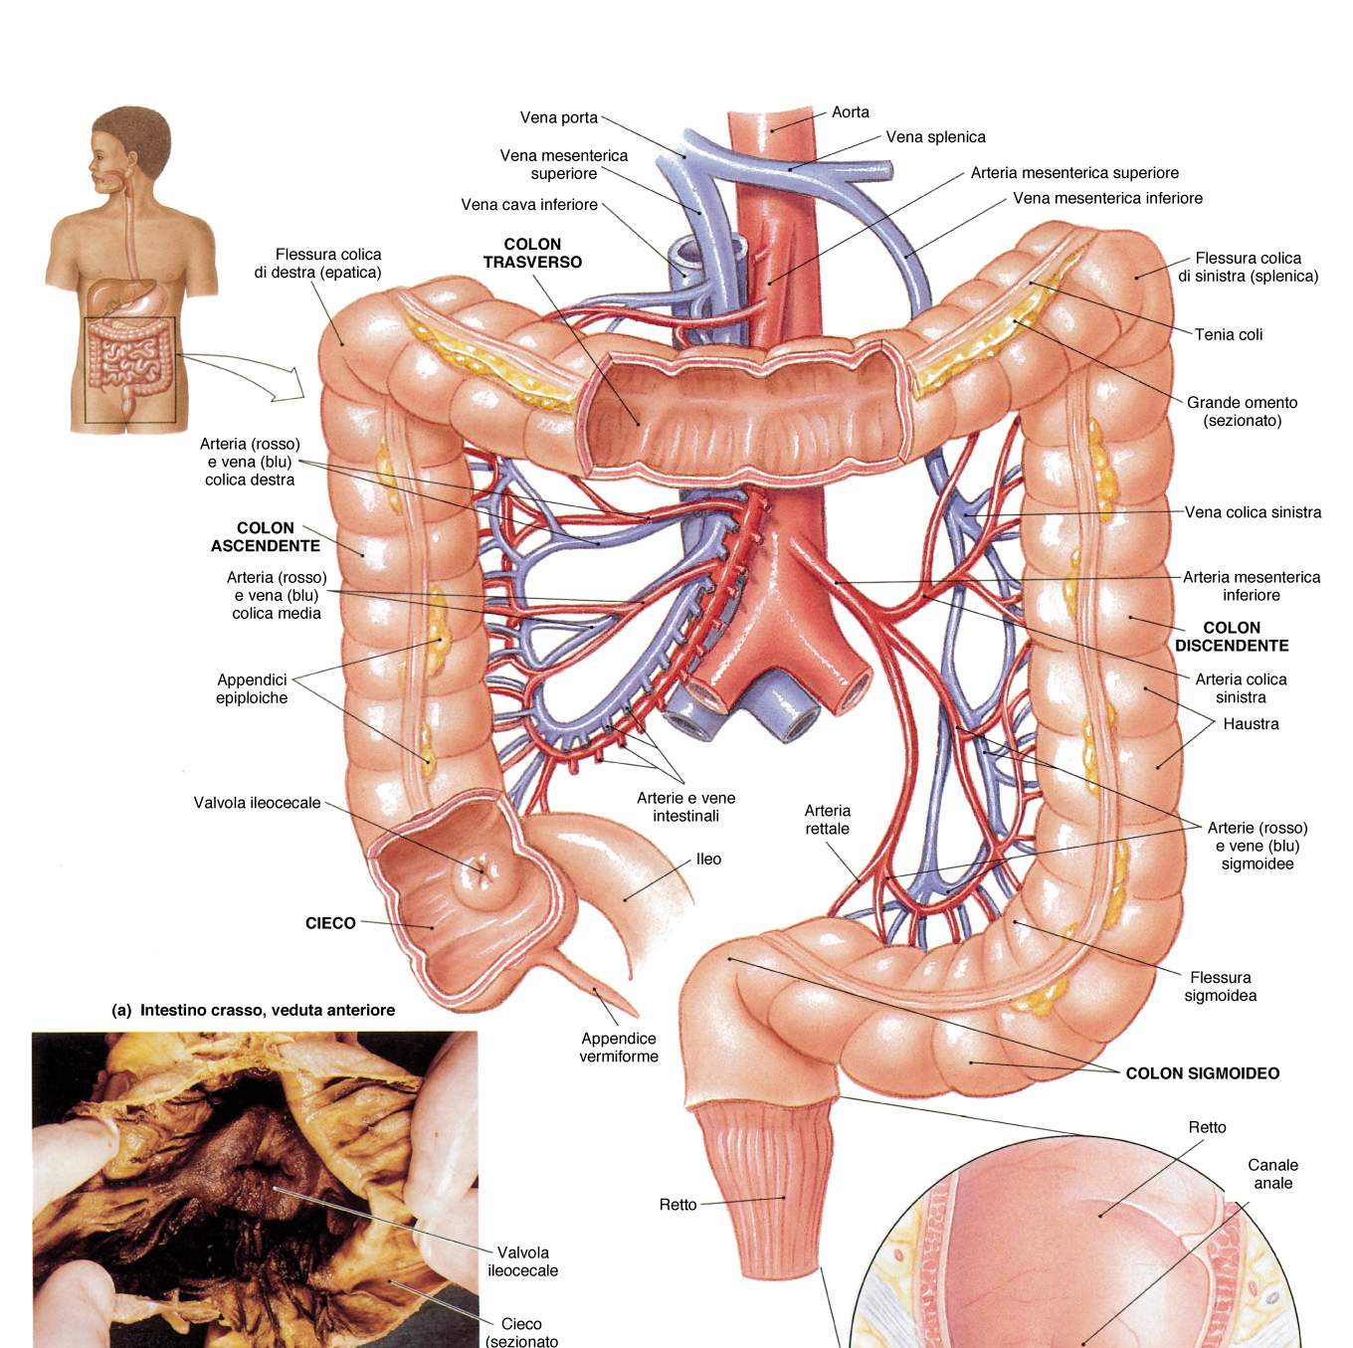
INTESTINO
CRASSO
CIECO
COLON
RETTO
Lunghezza: 1,5m
∅: 7,5 cm

Slide 48
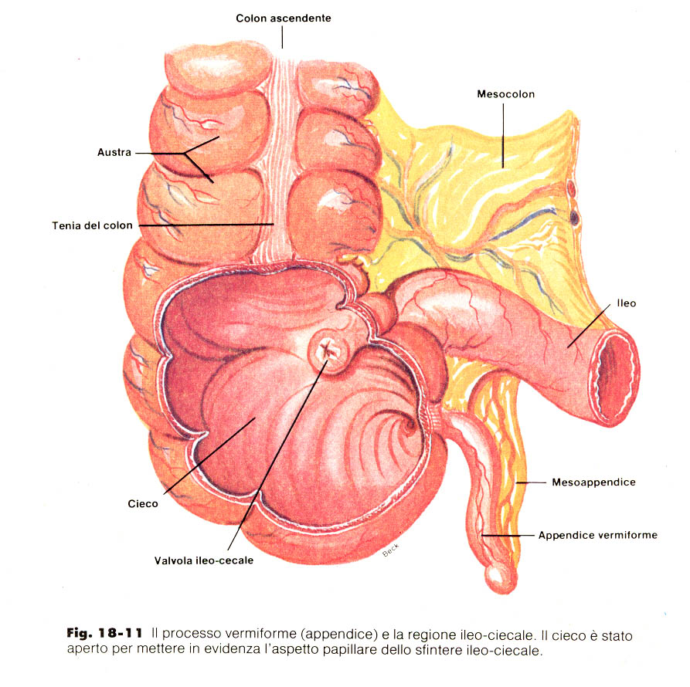
CIECO
(Lungh: 9 cm)

Slide 49
